Slide 1

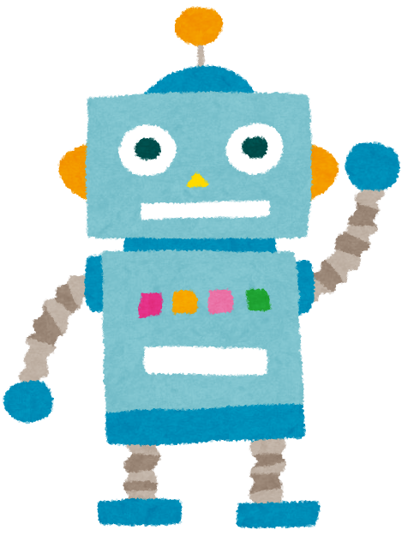
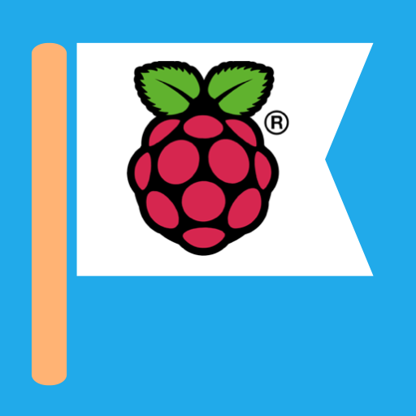
RaspberryPi 旗振りロボット
スマートフォンのアプリとRaspberryPiが通信を行い、
RaspberryPiでモータを制御することで旗を振ります。
使い方
アプリを起動
ボタンをタップ
旗が動く
調子の悪い時は、一度アプリを終了してから
もう一度アプリを起動してください。

